Slide 1
HAEPG: An Automatic Multi-hop Exploitation Generation Framework
Nhóm 10 Nguyễn Hữu Minh Sang - 20520921
Notes:
Xin chào thầy và các bạn, hôm nay mình sẽ mang đến cho mọi người bài thuyết trình về nội dung bài báo: ----

Slide 2
Context
Introduction
Motivation Example
Methodology
Implementation
Evaluation
Conclusion
Demo
Notes:
Đi sơ lược sẽ có các nội dung chính sau đây, Giới thiệu nội dung, --- hay có thể hiểu là ví dụ cho động lực, giải pháp, triển khai, đánh giá và kết luận. Sau đó mình sẽ có một demo nho nhỏ

Slide 3
INTRODUCTION
Kỹ thuật tự động hoá giải quyết các vấn đề trong các chương trình đang rất là nổi trội
Bằng việc phân tích đúng và chính xác hơn, các đơn vị phát triển phần mềm có thể giảm chi phí và nâng cao chất lượng sản phẩm
Các kỹ thuật hiện tại còn gặp nhiều hạn chế nhất định, đôi khi những lỗ hỏng về heap với mức độ phức tạp cao khiến cho việc phân tích và xác định gặp nhiều sai xót
Notes:
Giới thiệu thì chúng ta sẽ có nội dung cơ bản như sau

Slide 4
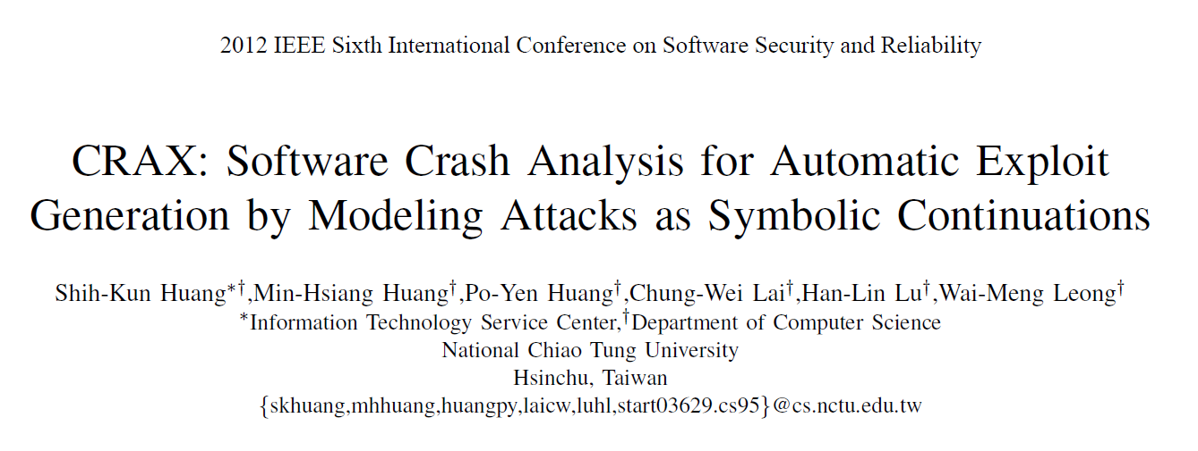
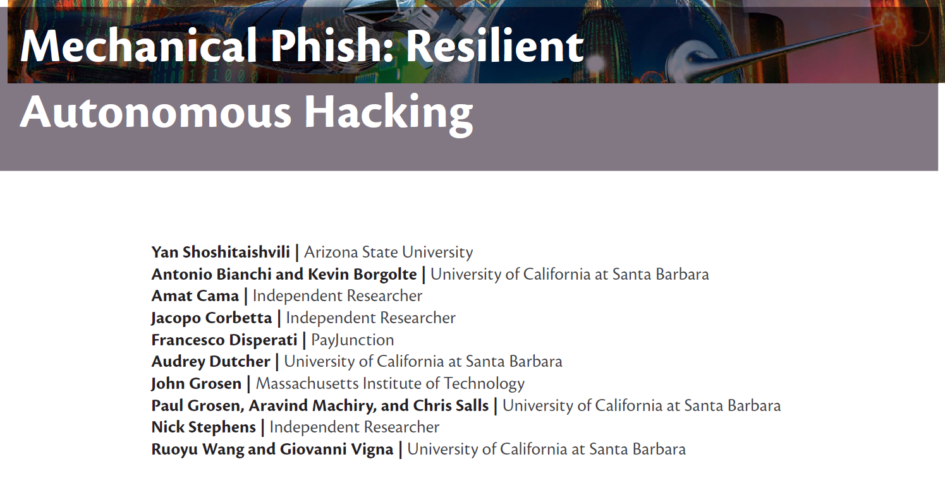
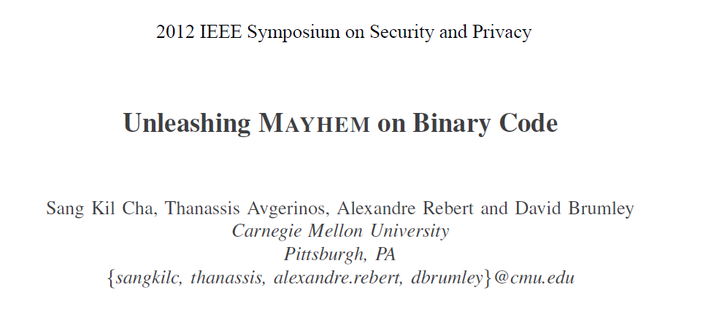
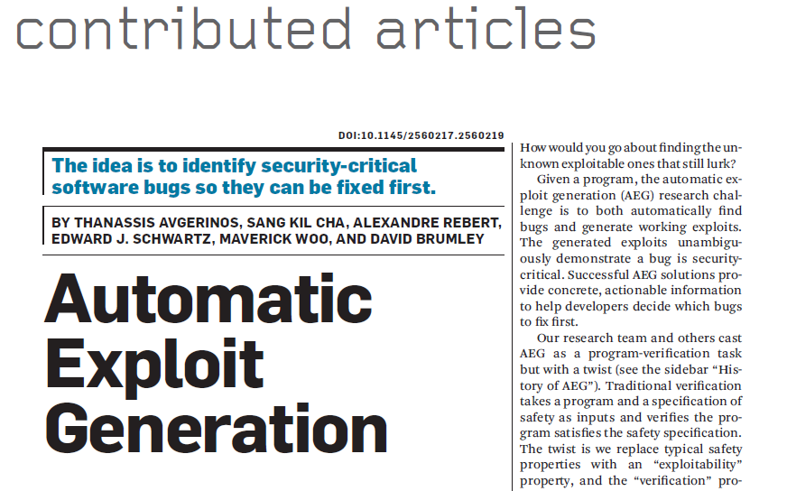
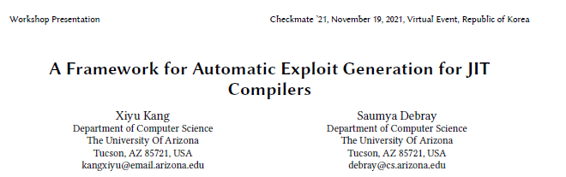
Thiếu tính thực tế cao
Notes:
Mọi người có thể thấy rất nhiều bài báo, kỹ thuật và cách thức khai thác vấn đề heap trong các chương trình rất nhiều, nhưng đánh giá chung hiện tại là các kỹ thuật này hiện tại chưa tập trung nhiều đa dạng hoặc là chỉ tập chung vào các lỗi cơ bản nhất và mặt thực tế thì các lỗi này không có mấy khi xuất hiện. Điều này dẫn đến một yêu cầu cho một kỹ thuật mang tính thực tế và áp dụng cao

Slide 5
Vấn đề đặt ra
Exploring the Power of Heap Vulnerabilities with Limited
Capabilities.
Modeling Heap Interactions Between Programs and
Heap Allocators.
Notes:
Vấn đề khi đó nếu mang vào các chương trình thực thế thì sẽ có 2 vấn đề đặt ra 1. …. Hay có thể hiểu cơ bản là việc truy cập và khai thác các lỗ hỏng này bị giới hạn truy cập hoặc phần hỗ trợ tốt nhất. Cơ chế hoạt động của heap rõ ràng chúng ta nắm được là phải làm sao có thể điều khiển được vùng nhớ heap xác định để thực hiện việc truy xuất bộ nhớ, gọi shell hoặc các công việc khác
2. ….. Hay có thể hiểu rằng, ta cố gắng khai thác các lỗi này theo dạng các khúc khai thác một. Trong khi các hướng khai thác cũ hoặc kỹ thuật cũ như ở trên thì các kỹ thuật này không đảm bảo được việc này vì do không thể trực tiếp tương tác với lỗ hỏng Heap hoặc các lỗ hỏng tương tự. Mà phải từng chặn một nhận ra sự tương đồng giữa các bộ nhớ HEAP và rồi mới đi đến việc khai thác

Slide 6
SOLUTION HAEPG
Notes:
Đưa ra một chương trình có lỗ hổng dựa trên heap và đầu vào bị lỗi, chương trình này cố gắng thực thi mã tùy ý thông qua khai thác nhiều chặng.
HAEPG trừu tượng hóa các lệnh cấp máy và các lệnh gọi hàm tương tác với bộ cấp phát heap dưới dạng tương tác heap
Sau đó, HAEPG áp dụng các kỹ thuật kết hợp để xác định vị trí và phân tích các tương tác của heap và suy ra sự phụ thuộc giữa các tương tác và đường dẫn khác nhau.

Slide 7
MoTIVATIOnal example

Slide 8
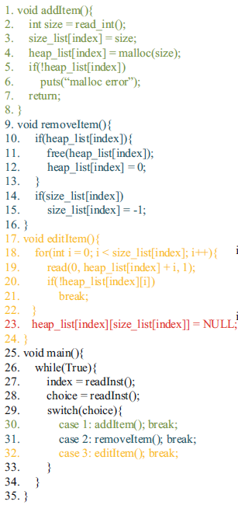
The Vulnerability
Notes:
Đây là một dạng code lỗi heap cơ bản.
Có một lỗi poison-null-byte error mà ở đây sẽ gây lỗi hổng dữ liệu lưu trữ trong chương trình
, trong khi nội dung của các đối tượng heap vẫn không thay đổi.

Slide 9
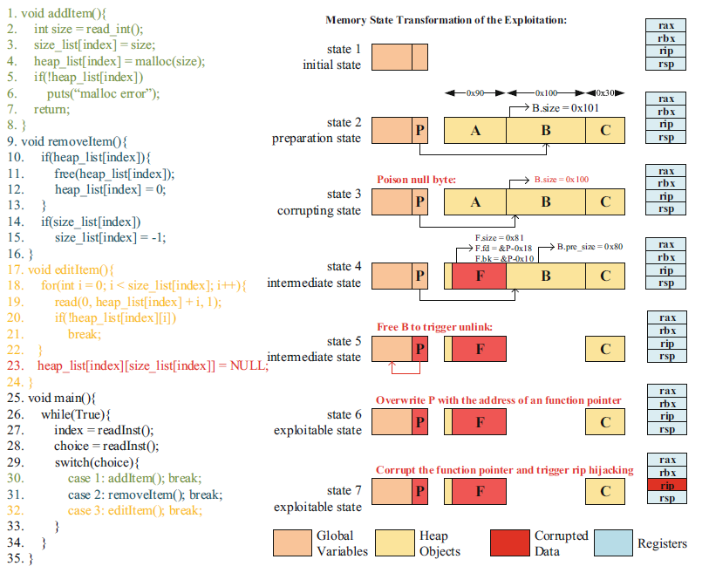
Multi-hop Exploitation
Notes:
Từ đó ta có thể khai thác được lỗ hỏng này theo dạng muti-hop hay có thể hiểu rằng có nhiều chặng xuất hiện trong quá trình tương tác
Cụ thể hơn mọi người có thể xem ở đây, em sẽ không đi quá sâu vào vấn đề này Nhưng điều em muốn ở đây triển khai rằng nếu chúng ta không thực hiện khai thác dạng muti-hop thì với các kỹ thuật hiện tại và cách thức xây dựng chương trình hiện tại. Chưa có thể hoàn toàn kiểm soát được vấn đề này. Bởi vì rõ ràng không có một sự tương tác rõ ràng trực tiếp voà với HEAP mà ở đây là một cách gián tiếp

Slide 10
Methodology
Notes:
Phương thức của HAEPG

Slide 11
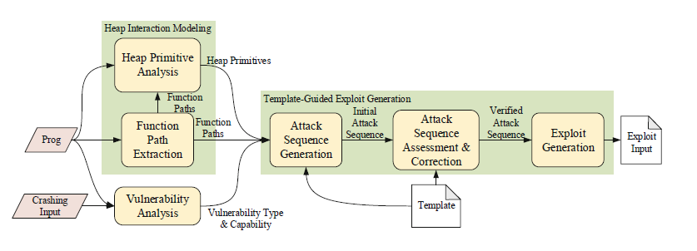
Overview of HAEPG
Notes:
Đây là sơ đồ cơ chế hoạt động của HAEPG, mọi người có thể thấy có 3 phần 1. khi mà đầu vào dẫn đến lỗi chương trình, lỗi này sẽ được đánh giá và đưa vào phân tích
2. Sẽ có các cơ chế tương tác với heap được thực hiện để xác định các phần cần thiết như, mục tiêu khai thác, dạng hoặc luồng chương trình hoạt động
3. Cuối cùng là xây dụng các truy vấn khai thác sau khi có đủ dữ kiện từ 2 phần trên

Slide 12
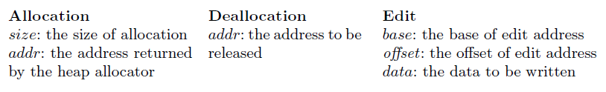
Heap Interaction Modeling
Function Path Extraction
– Atomicity:
– Reentrant:
Heap Primitive Analysis.
Notes:
Function Path Extraction: Bộ điều phối chức năng là một cấu trúc mã được sử dụng rộng rãi trong các chương trình để phân phối chức năng và thường được triển khai dưới dạng cấu trúc if-else hoặc switch-case được bao bọc trong một vòng lặp.
- Trong đó với: ... Phải đảm bảo thực hiện toàn vẹn vòng lập hiện tại trước khi tương tác với bên khác
Còn: …. Các truy xuất sẽ được gọi qua nhiều cách, dù rằng có nhiều cách truy vấn nhưng phần truyên vào và kết quả đầu ra vẫn luôn mong đợi chỉ có một
Từ đó mới tạo ra các luồng cơ chế hoạt động dựa trên những cách thức có được khi truy vấn từng đợt một
2. Heap Primitive Analysis.
Mô hình cung cấp và tương tác qua lại giữa các chương trình và bộ nhớ heap
Để làm được điều này, chương trình HAEPG sẽ theo dõi và thực hiện các truy xuất đặc chưng nhất, sau đó ghi lại việc tương tác giữa chương trình và bộ nhớ HEAP để cho ra cách truy xuất tốt nhất

Slide 13
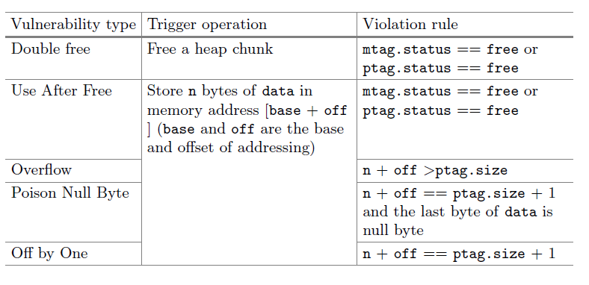
Vulnerability Analysis
Notes:
Nếu một lỗi được kích hoạt, HAEPG sẽ ghi lại quy mô dữ liệu bị hỏng, chẳng hạn như phạm vi byte bị tràn hoặc kích thước của đoạn dễ bị tấn công.

Slide 14
Template-Guided Exploit Generation
Templates.
Attack Sequence Generation
Exploit Generation.
– Backbone Primitives Sequence
– Heap Simulator
– Arbitrary Execution (AX)
– Layout Constraints
– Symbolic Execution
– ArbitraryWrite (AW)
– Requirements
– Arbitrary Allocation (AA)
Notes:
Đầu tiên là các mẫu khai thác , các mẫu này sẽ được chia ra làm các dạng nội dung chính như là : …., Các phần này sẽ giúp giảm thiểu số lượng mẫu cần thử nhưng vấn đảm bảo được các mẫu cần được đưa ra cho chính xác nhất
Ví dụ, giải phóng một đoạn heap theo chu kỳ trong tấn công fastbin để giành được sự phân bổ tùy ý từ một lỗ hổng double-free
một cuộc tấn công hủy liên kết không an toàn yêu cầu đoạn dữ liệu nạn nhân phải được phân bổ ở kích thước thùng chưa sắp xếp và đoạn dữ liệu giả nằm liền kề với đoạn dữ liệu nạn nhân (ràng buộc bố cục)
chương trình phải có khả năng phân bổ các đối tượng ở kích thước fastbin để tấn công fastbin.
Sẽ xây dựng và kiểm thử các templates đã phát triển trước đó, nếu không sử dụng được sẽ thay bằng một cái templates khác. Cơ chế sử dụng sẽ được hình thành và tạo ra 2 cách: Heap Simulator và Symbolic Execution
Trình giả lập là một nhị phân độc lập sử dụng cùng bộ cấp phát heap làm chương trình đích
để chương trình đích thực thi các đường dẫn chức năng của chuỗi tấn công và liên kết các nguyên hàm heap dưới dạng ràng buộc dữ liệu với các thanh ghi và dữ liệu bộ nhớ có liên quan trong S2E
Khi này, các thành phần cần thiết đã đủ, HAEPG sẽ bắt đầu thực hiện việc Exploit Generation. Dự vào Templates đã xây dựng trước đó. Giờ đây HAEPG sẽ tạo ra các input đầu vào cần thiết để thực hiện khai thác. Có ba kiểu đầu vào phân ra gồm: Arbitrary Execution (AX), Arbitrary Write (AW) và Arbitrary Allocation (AA)
AX: gadget – exploitation.
AW: Chuyển thành khai thác thực thi lệnh
AA: vượt qua check sanity và thực thi lệnh

Slide 15
Implementation

Slide 16
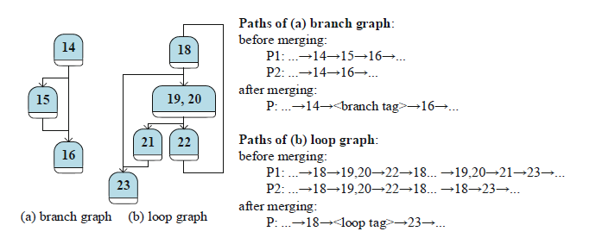
Static Analysis
Control Flow Graph Construction.
Redundant Function Path Simplification
Notes:
Đầu tiên ta có khôi phục luồng hoạt động
Thực thi việc khai thác luồng hoạt động cơ bản trước, vì các kỹ thuật phục hồi trước đây không hoàn toàn phù hợp với đại đa số các bài CTF được kiểm tra, do đó có một luồng hoạt động mới được viết ra
- Ta có thể hiểu rằng các luồng hoạt động của chương trình cần giải định hướng hoạt động giữa các function với nhau, sau đó đưa các luồng này vào một mô hình graph để sẵn sàng cho công việc kế tiếp

Slide 17
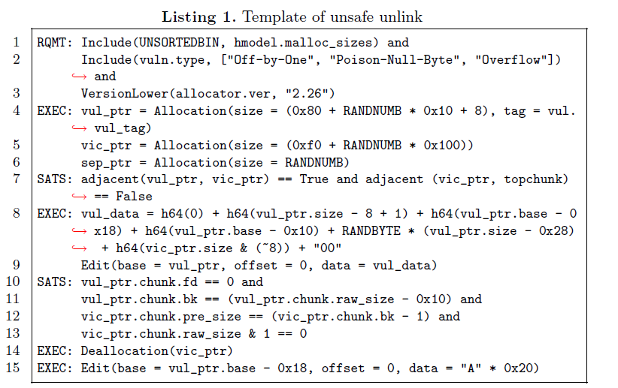
Dependency of Function Paths
Notes:
Sau khi phân tích, ta đến với việc xác định, đây là ví dụ cho việc xác định lỗi unsafe link
Ở đây, chương trình sẽ tái tạo và đưa ra các hướng giải quyết và luồn hoạt động cho việc xây dựng template kế tiếp

Slide 18
Templating Engine
Templating Language
– Direct Calculation
– Lazy Calculation
Heap Simulator
Notes:
Sau khi xác định luồng, xác định hướng lỗi và hơn cả cách giải quyết ở 2 bước trước. Giờ đây ta xây dựng các template exploit lỗi tương ứng.
Trong đó cần xây dựng các ngôn ngữ cho các cách thức khai thác phù hợp, có 2 hướng được thiết lập:
xác định một số thuộc tính của nguyên hàm heap dựa trên các range của chúng và template, chẳng hạn như kích thước của một phân bổ. Nó giải quyết các thuộc tính này khi xây dựng chuỗi tấn công.
Vừa làm vừa xác định cách thức, dựa vào dữ liệu và cách xây dựng và thời gian thực hiện
sử dụng trình giả lập để mô phỏng các trạng thái bộ nhớ của chương trình đích. Sau đó đưa vào chương trình và chạy ra kết quả

Slide 19
Evaluation
24 programs CTF challenges

Slide 20
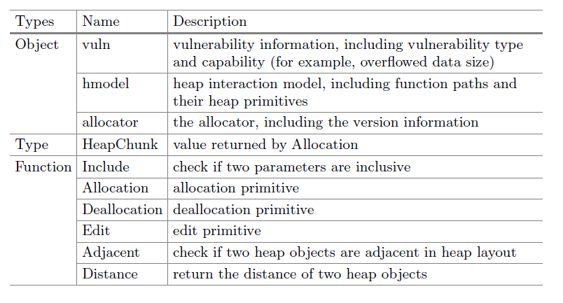
List of function and variables provided by the templating language

Slide 21
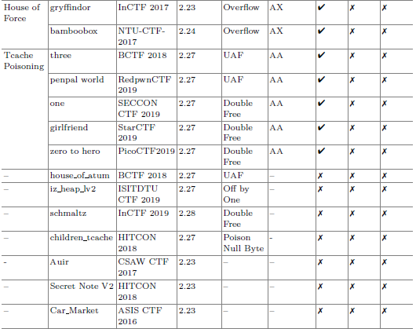
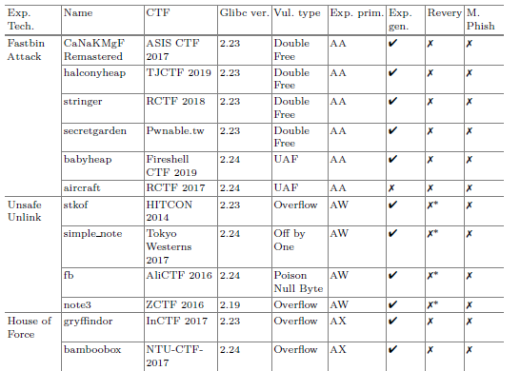
List of CTF pwn programs evaluated with HAEPG

Slide 22
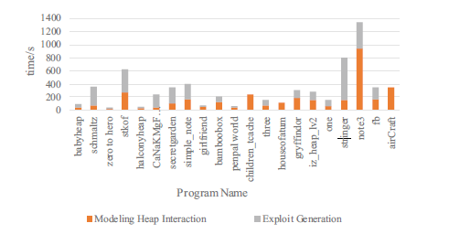
Time intervals of modeling heap interaction and exploit generation

Slide 23
Conclusion
Trong bài báo này, Nhóm nghiên cứu đề xuất giải pháp tạo khai thác tự động HAEPG cho heap, sử dụng các kỹ thuật kết hợp để xây dựng tương tác heap lập mô hình và điều hướng khai thác multi-hop.

Slide 24
Đây là một giải pháp công nghệ kết hợp hai yếu tố, giữa việc phân tích lỗ hổng heap hay các vấn đề khai thác heap trong các ứng dụng cùng với khai thác các lỗ hỏng dạng muti-hop trong các ứng dụng. Ở đây, nhóm nghiên cứu đã đề xuất rằng: HAEPG đã có thể thực hiện một việc khai thác lỗ hỏng phức tạp trong lỗ hổng của HEAP và khiến nó trở lên nguy hiểm hơn theo từng cấp độ một. Điều mà HAEPG làm được là hoàn toàn tự động, thay thế các công việc mà trước đây cần thực hiện thủ công rất nhiều công sức. Dù rằng bài báo chỉ thử nghiệm trên môi trường của các bài thi CTF nhưng kết quả cho ra rất đáng mong đợi.

Slide 25
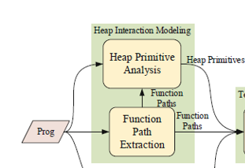
DEMO
Phần demo chỉ một phần nhỏ trong toàn bộ bài nghiên cứu và chỉ giúp thể hiện cách hoạt động gần tương tự
All programs are tested in Ubuntu18.04, with Intel(R) Xeon(R) Gold 6154
CPU @ 3.00GHz*24 and 512GB RAM.

